Slide 1
Педагог, которого я уважаю
Муниципальное бюджетное общеобразовательное учреждение «Средняя общеобразовательная школа №23»
Выполнили:
Филина Ангелина, 12 лет
Зверева Милица, 14 лет
обучающиеся МБОУ СОШ №23

Slide 2
Учитель — это трудный в жизни путь, Когда вся жизнь посвящена другим, В мир знаний с Вами мы смогли шагнуть, За это очень Вас благодарим! Благодарим за каждый день и час, Которые Вы с нами провели, Спасибо, наш учитель, Вам от нас, За все поклон Вам низкий до земли!
Минакова Тамара Андреевна- наш любимый учитель!

Slide 3
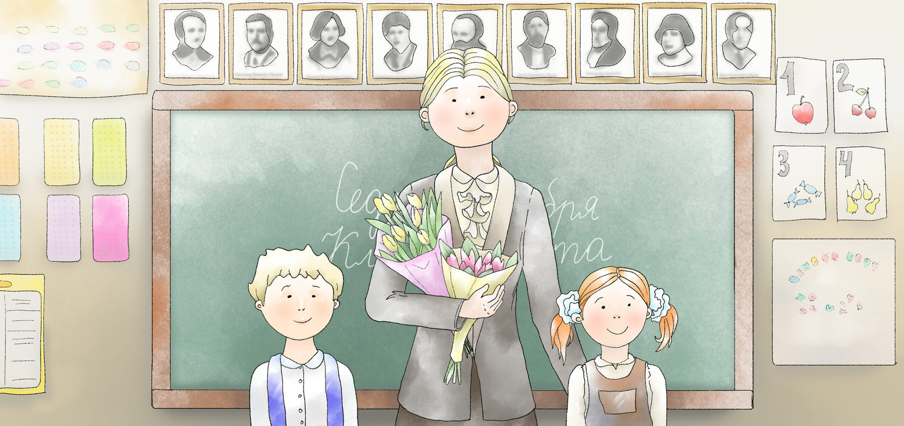
У каждого из нас есть свой Учитель, свой Наставник, который сыграл и играет огромную роль в нашей жизни. Хотим рассказать о нашем учителе. Тамара Андреева – учитель русского языка и литературы, таких педагогов называют просто - Учитель с большой буквы. Прекрасные организаторские способности, отличное знание профессии, она умела говорить о сложных вещах простым языком. Она строгий, требовательный, но вместе с тем понимающий и профессиональный преподаватель. Мы бесконечно благодарна Тамаре Андреевне за участие, за все советы, которые она дает нам сегодня.

Slide 4
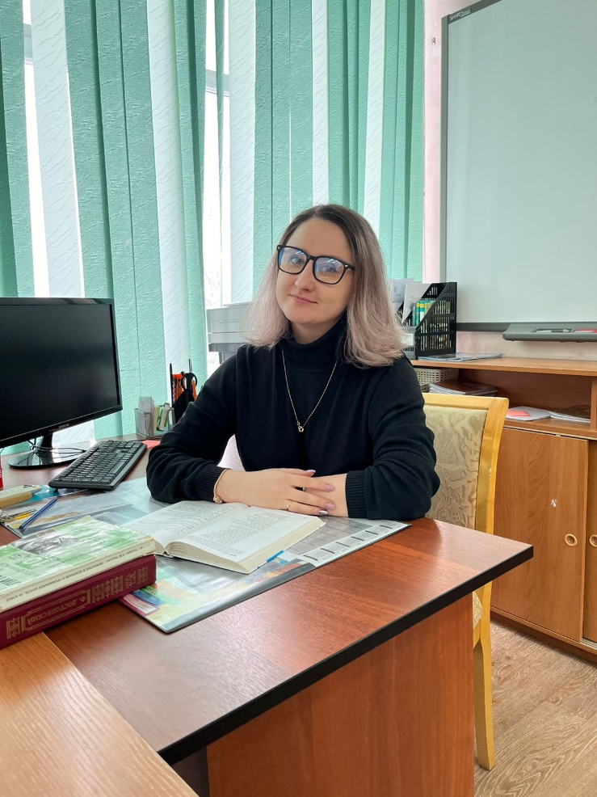
На уроках Тамары Андреевны мы разбираем множество интересных произведений, узнаем жизненные пути многих великих писателей и поэтов, затрагиваем многие жизненные проблемы, актуальные как в прошлом, так и в настоящем.

Slide 5
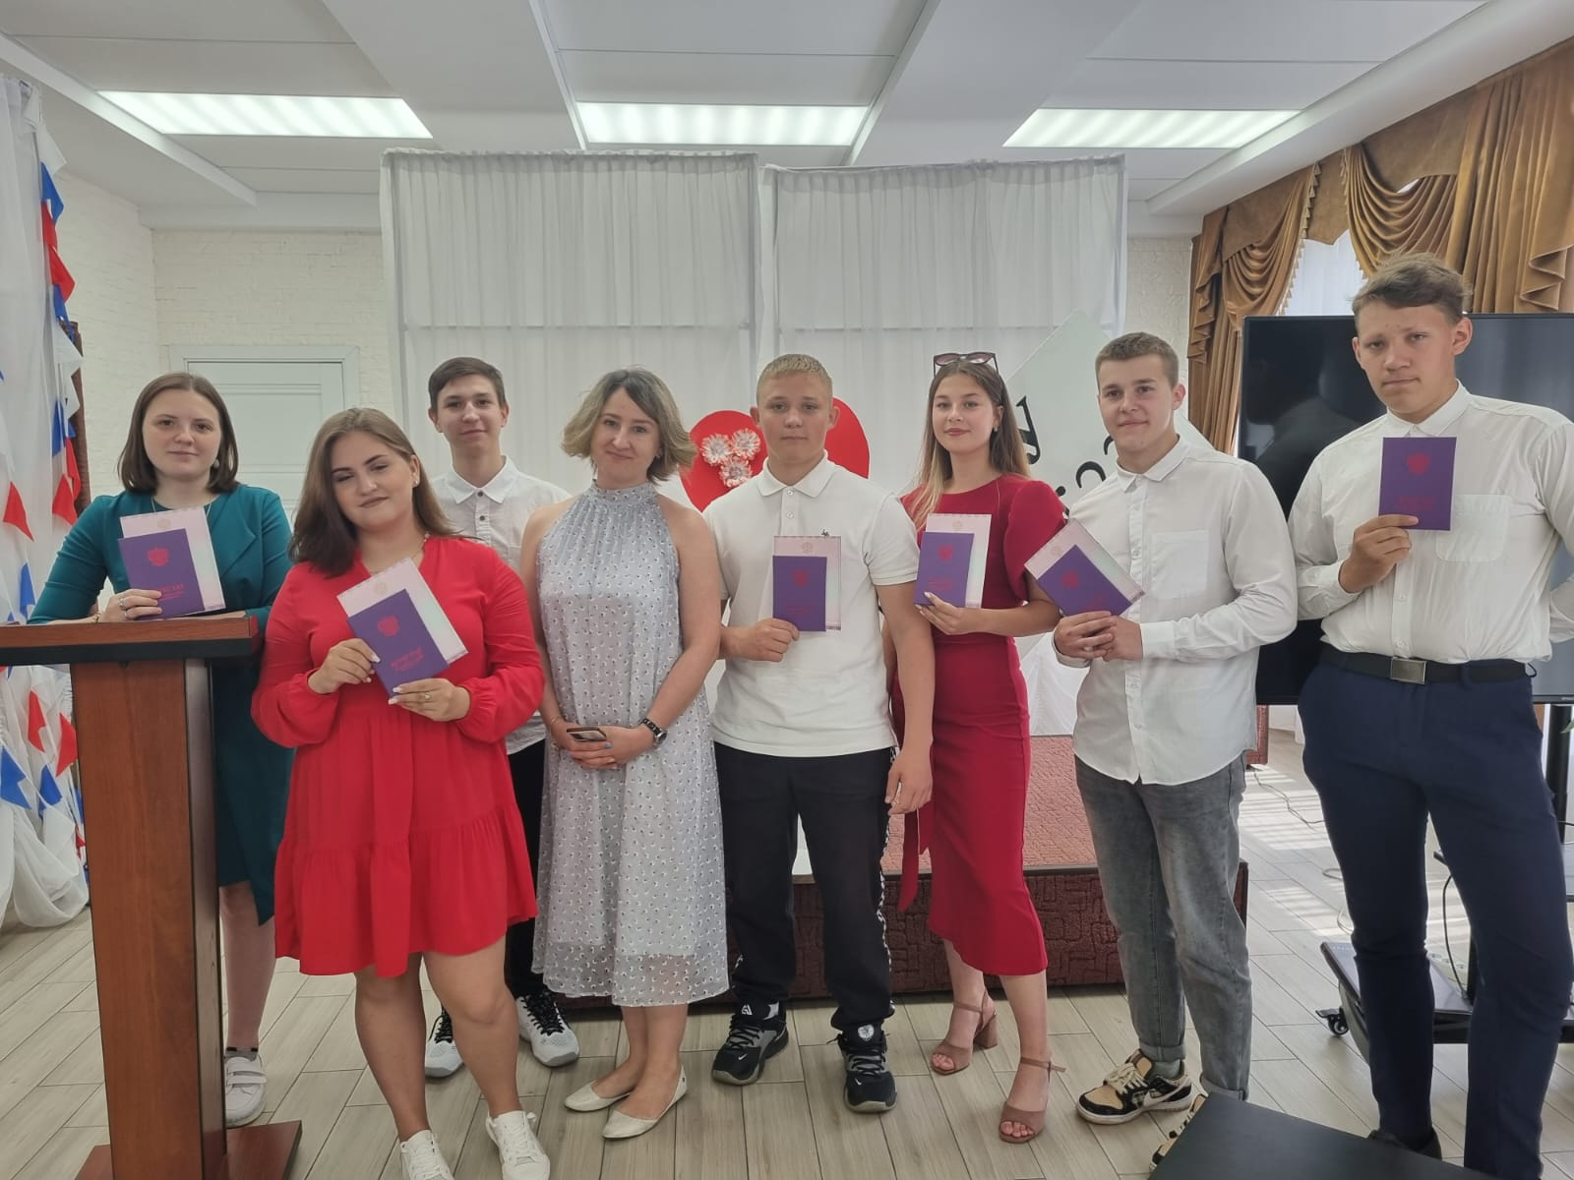
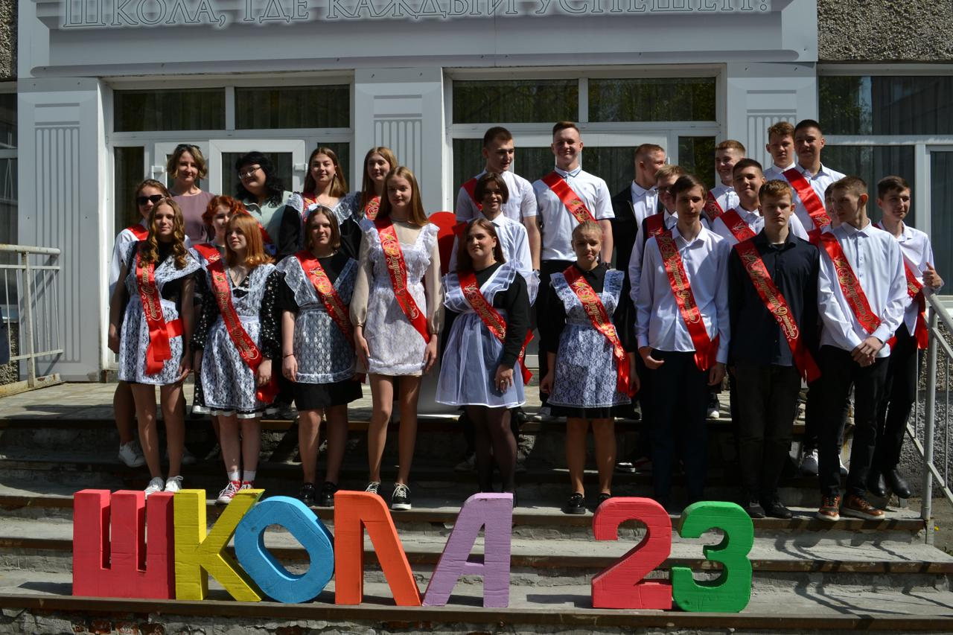
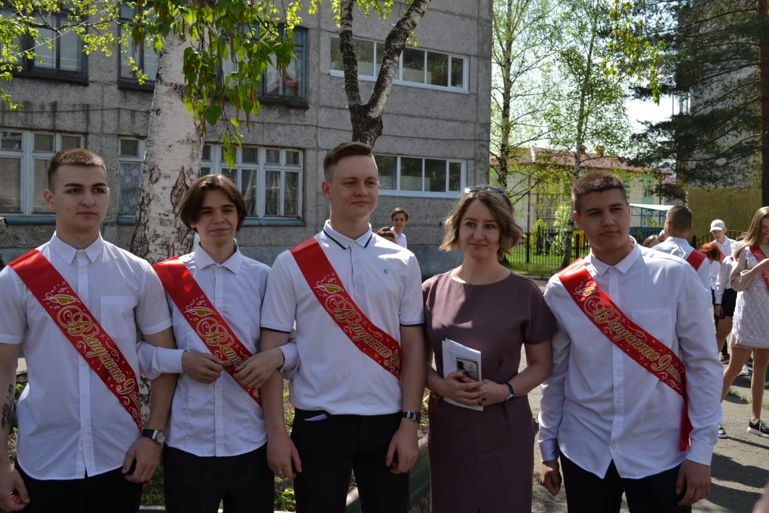
Тамара Андреевна очень умело составляет презентации и преподносит их нам. Без них нам бы пришлось штудировать учебник, из которого мы вряд ли что-нибудь поняли.

